Slide 1
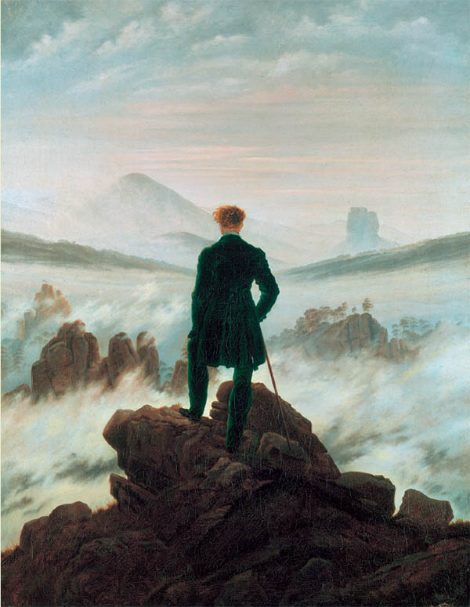
1780 – 1850: Romantikken
Følelser og lengsler

Slide 2
Kjennetegn ved romantikken
Reaksjon på opplysningstida tro på fornuften
Dyrket naturen som noe guddommelig
Trodde på enkeltindividets skaperkraft
Bare den geniale kunstneren kunne skue og formidle det guddommelige

Slide 3
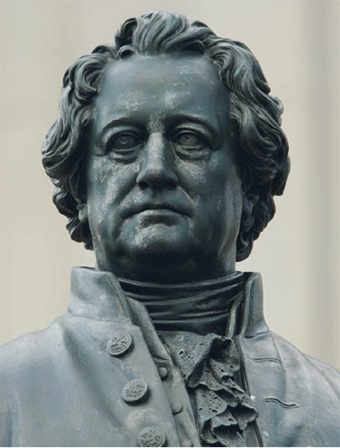
Romantiske diktere
Tyskland: Goethe
England: Shelly (Mary og Percy) og Byron
Frankrike: Rousseau og Hugo

Slide 4
Tre typer romantikk
Venstreromantikk: Radikal
For nasjonal frigjøringskamp/mot monarkiet
Høyreromantikk: Konservativ
Tilbake til det opprinnelige
Nasjonalromantikk:
Dyrket folkesjelen og det særegne ved hver enkelt nasjon

Slide 5
Kjennetegn ved romantisk litteratur:
Viktigste sjanger var lyrikken, dels i fri, dels i bunden form
Besjeling
Følelser og fantasier

Slide 6
To norske romantikere: Wergeland og Welhaven
Stod på hver sin side i Norges første kulturstrid
Wergeland: Venstreromantiker
Parti: ”patriotene”
Welhaven: Høyre- og nasjonalromantiker Parti: ”danomanene”

Slide 7
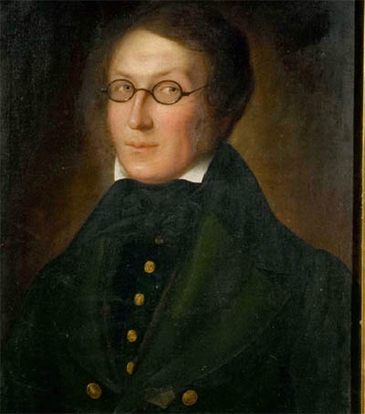
Henrik Wergeland
Uryddig livsførsel
Skrev på inspirasjon i mange sjangre
Ville opplyse og frigjøre arbeiderne og bøndene
Frigjøre Norge fra båndene til Danmark og Sverige
Mot jødeparagrafen

Slide 8
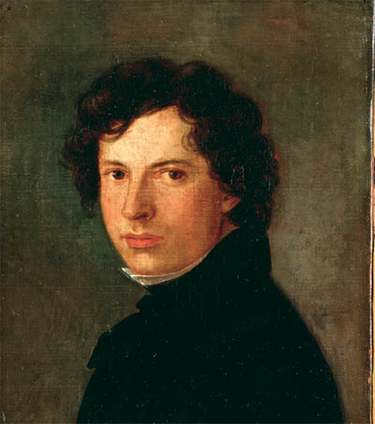
Johan Sebastian Welhaven
Ville foredle menneskene gjennom diktekunsten
Kunsten måtte bearbeides
Skrev dikt i bunden form
Ville holde på båndene til Danmark
Mente det var for tidlig å gi bøndene makt

